Slide 1
FRANJO MARKOVIĆ (1845. – 1914.)
rođen u Križevcima
doktorirao filozofiju u Beču
prvi profesor filozofije na obnovljenom, modernom Sveučilištu u Zagrebu; doživotno ostaje na Mudroslovnom fakultetu u Zagrebu
bavio se književnim radom (pjesme, drame, kritike)
pisao o estetici, logici, etici

Slide 2
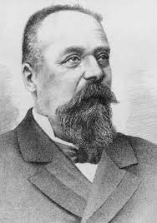
Filosofijske struke pisci hrvatskoga roda s onkraj Velebita v stoljećih XV. do XVIII.
rektorski govor (ak. godine 1881/1882.)
programatski spis u kojem su položeni temelji istraživanja hrvatske filozofske tradicije

Slide 3

MARKOVIĆEVO DJELO IZ ESTETIKE:
Razvoj i sustav obćenite estetike (1903.)
prva estetika na hrvatskom jeziku

Slide 4
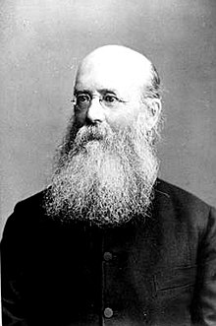
Markovićev učitelj - Robert Zimmermann; preko njega usvaja Herbartovu filozofiju
Robert Zimmermann, 19. st., prof. filo. u Beču; autor prve velike sustavne povijesti estetike: Povijest estetike kao filozofske znanosti (1858.)
sljedbenik je Johanna Friedrich Herberta
Zimmermann utječe na razvoj herbartizma
u Hrvatskoj (Marković, Kršnjavi i dr.)

Slide 5
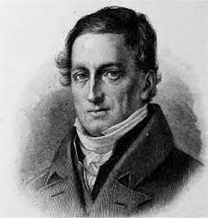
Marković razvija herbartistički utemeljenu formalističku estetiku
Markovićeva Estetika označila je dominaciju herbartizma u Hrvatskoj u 2. pol. 19. stoljeća
- J. F. Herbart, 18./19. st., njem.
filozof, pedagog, psiholog,
- naslijedio Kantovu katedru filo.;
- utemeljitelj pedagogije kao
znanstvene discipline (19. st.)
* tvorac formalističke estetike
prvo predavanje iz pedagogije u Hrv. – Franjo Marković

Slide 6
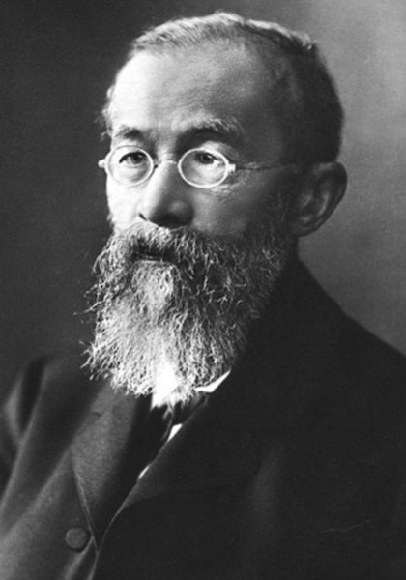
19. st. – važnost psihologije i pedagogije u estetici
psihologija
pedagogija
razvijaju se u okviru filozofije
Wilhelm Wundt, njem. filo. i psiholog
- prvi laboratorij eksperimentalne psihologije (Leipzig, 1879)
psihologija – do 2. pol. 19. st. spekulativna disciplina u okviru filozofije

Slide 7
ono što se već na prvim stranicama Markovićeve Estetike izdvaja kao odredbeno za njegovu filozofsku misao jest rečenica da su
»[i]stina, dobrota i krasota tri razna objekta ljudskog filozofijskog uma«
u prirodi samog ljudskog duha leži težnja za dosezanjem »spoja istine, dobrote i krasote« koji je uozbiljen u apsolutnom duhu
- u tom uzdizanju ljudskog duha k apsolutnom velika uloga pripada filozofiji koju Marković dijeli na metafiziku, etiku i estetiku

Slide 8
svojoj razdiobi filozofije pridodaje Marković i logiku za koju će zapisati da je »njezin položaj naprama metafizici, etici i estetici nalik na onaj položaj, koji drži matematika naprama fizici«
logika, dodaje Marković, »uči pravilne forme istinâ bilo zbiljskih bilo dobrotnih bilo krasotnih« i na taj način gradi čvrste temelje i metafizici i etici i estetici

Slide 9
VII. Pokus umstvene spoznaje absolutnog bića,
iliti filozofija vjere
VI. Umstvena spoznaja krasote i dobrote,
iliti filozofijska estetika i etika
V. Umstvena spoznaja prirode i ljudskoga duha,
iliti filozofija prirode i umstvena
psihologija
IV. Umstvena teorija spoznaje
III. Empirijsko prirodoznanstvo i empirijska
psihologija; geografija, antropologija,
poviest, jezikoslovlje
II. Matematika
I. Logika
Markovićeva shema spoznajne zgrade iz djela Razvoj i sustav obćenite estetike (1903.)

Slide 10
estetika je za Markovića:
* krasota = ljepota i divotno (divotno = uzvišeno)
»umstvena spoznaja krasote«, nauka o krasoti

Slide 11
u njegovoj suštinskoj potrazi za istinom, ljudskom duhu potrebna su »dva hrama spoznaje«:
hram empirijske spoznaje izgrađen na
temeljima matematike
i
hram umstvene (racionalne) spoznaje koji
leži na temeljima filozofije
oba područja, tj. hram prirodnih znanosti (ili hram empirijske spoznaje) i hram filozofije u svom temelju imaju logiku

Slide 12
nastojanje da istakne i objasni vezu estetike i psihologije
važnost psihologije u Markovićevoj filozofiji
ljudske se »psihičke činjenice« dijele u tri skupine:
1.) osjeti i bezosjetne pomisli;
2.) ćutnje;
3.) hotnje

Slide 13
ćutnje - predstavljaju vrijednosti koje naš duh pridaje određenim stvarima
posebna vrsta – one ćutnje koje naš koje naš duh posebno izdvaja, a to su one kojima naš duh izjavljuje da mu je nešto drago ili da se nečemu osobito divi
njih Marković naziva estetičnim ćutnjama ili krasoćutjima

Slide 14
oblikovanost i pojavnost (ne nužno samo zbiljska, već i ona prividna, tj. fantazijska) glavni su uvjeti estetičnosti predmeta, a time ujedno i osjećaja miloćutja koji se u nama javlja
pojavni oblik koji u nama izaziva ugodu i milost ne mora nužno biti samo realan, zbiljski, već može biti i prividan, odnosno oblikovan fantazijom

Slide 15
Marković pita i koja su to potrebna obilježja oblika vanjskog predmeta koji se »mili« našem duhu
→ jedna, primjerice pjesma neće pobuditi ugodu samo svojim skladnim oblicima (riječima, glasovima, rimom), već i psihičkim sadržajem, poput milosti, ljubavi, dobrote, pravednosti i drugih vrlina
milotno ćućenje u našem duhu pobudit će skladan, harmoničan oblik, ali i »oblik krjepke živosti« jer »dobrota je ljepota volje

Slide 16
značajna teorijska promišljanja mašte
djelatnost fantazije iznimno je značajna, štoviše ona je
»p o t r e b n a psihička činilica« i predstavlja nužan uvjet ne samo umjetničkog stvaranja, već i estetskog užitka (estetično ćućenje)

Slide 17
Marković njeguje grčki ideal kalokagathije, što potvrđuje i njegova definicija prave ljepote ‒ ona predstavlja »duševni sklad prikazan u pojavnom skladu«
odnos estetike i etike
etika = »filozofijska spoznaja o dobroti«, nauka o ljepoti volje, tj. dobroti

Slide 18
i estetika i etika imaju zadaću uzdizati ljudski duh apsolutnom duhu, etika kao savršenoj dobroti, a estetika kao savršenoj divoti
→ razlika: u načinu vođenja ljudskog duha k apsolutnom
→ zaključak: estetika = znanost o krasoti (ljepoti i divoti) čija se zadaća sastoji u pomaganju ljudskom duhu da ostvari svoju prirodnu težnju za dosezanjem najvišeg ideala krasote koji je uozbiljen u apsolutnom duhu

Slide 19
psihologizam u Hrvatskoj
Franjo Marković
LJUDEVIT DVORNIKOVIĆ (Zagreb, 1861. – Sarajevo, 1933.)
filozof i pedagog, psiholog
Essay-i iz područja psihološke pedagogije i estetike (1905)
Temelji psihologije (1906)
Uzgojna ideja u kulturnoj povijesti čovječanstva (1911)
Osnovi psihologije (1913)

Slide 20
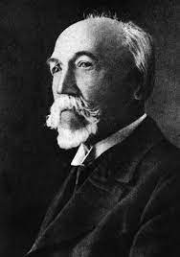
Đuro Arnold
uz Markovića i Bazalu, jedan od
najistaknutijih predstavnika filozofije
svojega doba u Hrvatskoj
Psihologija za srednja učilišta (1893)
utjecajno djelo
interes za estetička pitanja
posebno poglavlje o estetičkim čuvstvima (čuvstva ljepote i uzvišenosti)
Umjetnost prema znanosti (1906)
Može li umjetnost zamijeniti vjeru (1908) - govor na Godišnjoj skupštini Matice hrvatske 15. ožujka 1908.

Slide 21
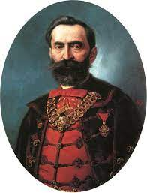
Izidor Kršnjavi
hrvatski povjesničar umjetnosti,
slikar, kulturni i javni djelatnik
prvi profesor povijesti umjetnosti
na Sveučilištu u Zagrebu (1877–1918)
inicirao osnivanje Društva umjetnosti, Muzeja za umjetnost i obrt 1880. i Obrtne škole
Dvije radnje o umjetnosti (1876)

Slide 22
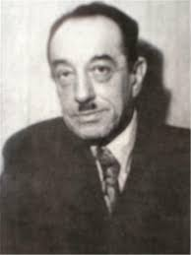
ALBERT HALER (Vrgorac, 1883 – Kamnica kraj Maribora, Slovenija, 1945)
hrvatski estetičar,
književni kritičar,
povjesničar i teoretičar
profesor etike i estetike na
Filozofskom fakultetu u Zagrebu
Gundulićev »Osman«: s estetskoga gledišta (1929)
Iz tuđih književnosti (1941)
Doživljaj ljepote (1943)
Novija dubrovačka književnost (1944)

Slide 23
Haler smatra da je umjetničko djelo stvaralački čin osjećaja i mašte
odbacuje socijalno-psihološke i kulturno-povijesne kriterije pri vrednovanju književnih ostvaraja
u polemičkom eseju O autonomiji umjetničkog ostvarenja (1925) ističe da je književno djelo »osjećajno fantazijska kreacija« i stoga ga kritičar treba promatrati isključivo s gledišta »čiste poezije«
zalaže se za potpunu autonomiju umjetničkog djela → odbacuje tendenciju u umjetničkom stvaranju
jedini kriterij treba biti estetska vrijednost koja je utemeljena na intuitivnome doživljaju djela

Slide 24
Halerova ocjena hrvatske književnosti
negativno piše o hrvatskoj književnosti (Gunduliću, Kranjčeviću, Preradoviću)
cijeni talijanske pisce, ali i Shakespearea, Homera, Goethea

